Slide 1

متن واضح
متن رمزنگاری شده
متن واضح
متن رمزنگاری شده
بیت‌کوین
بیت‌کوین
رمزنگاری با کلید عمومی
رمزنگاری با کلید عمومی
ارسال کردن
ارسال کردن
بیت‌کوین
رمزگشایی با کلید خصوصی
رمزگشایی با کلید خصوصی

Slide 2

پیام
امضا
امضا با کلید خصوصی
ارسال کردن
باشه
تأیید با کلید عمومی

Slide 3


Slide 4
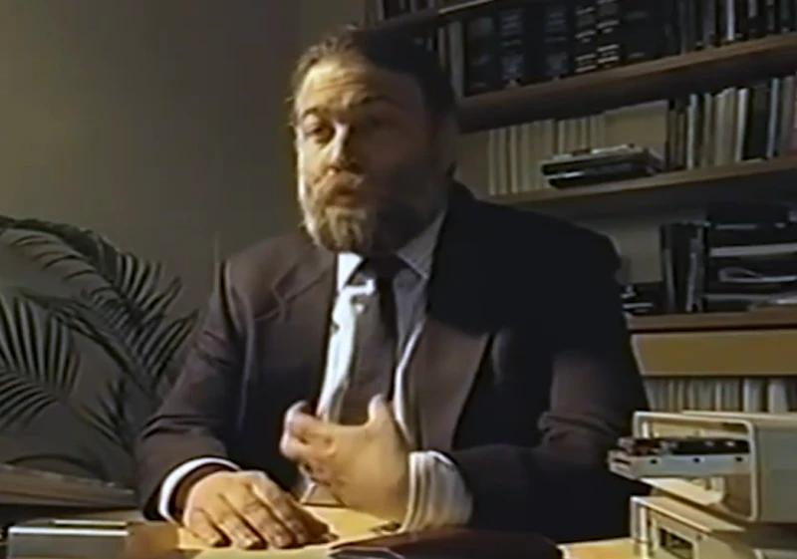

Slide 5

بفرستید
بفرستید
اعتبارها
بانک ۱
بانک ۲
سابقه اسکناس‌های خرج شده

Slide 6
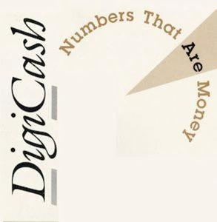

Slide 7


Slide 8


Slide 9


Slide 10


Slide 11


Slide 12

لینک
ایستگاه
متمرکزسازی
غیرمتمرکز
شبکه‌های توزیع‌شده.

Slide 13

ژنرال وفادار
خیانتکار
شکست
پیروزی

Slide 14

زمان‌نگاری معتبر
درون یک شرکت
مرجع زمان‌گذاری (TSA)
محاسبه هش
هش را به TSA ارسال کنید
زمان‌نگار
داده
محاسبه هش
این یک امضای دیجیتال از هش متصل به زمان‌سنج است.
کلید خصوصی TSA را اعمال کنید
زمان‌سنجی امضا شده و هش به درخواست‌کننده بازگردانده می‌شود
زمان‌سنجی
داده‌ها
زمان‌نگار
با هم ذخیره کنید

Slide 15


Slide 16

مراجع

Slide 17
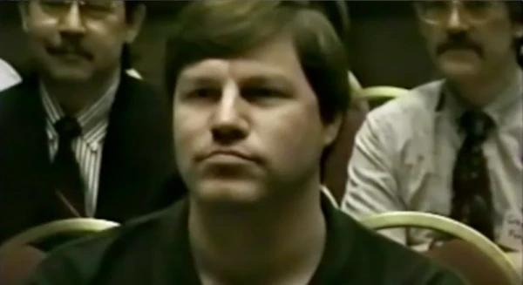

Slide 18


Slide 19


Slide 20


Slide 21


Slide 22


Slide 23


Slide 24


Slide 25
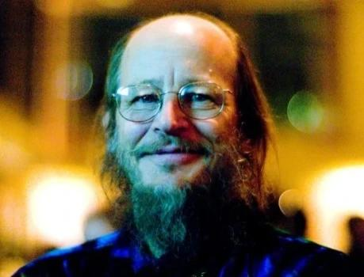

Slide 26

صفحه ساتوشی ناکاموتو - هرگز هیچ هدیه‌ای دریافت نکرده است

Slide 27


Slide 28
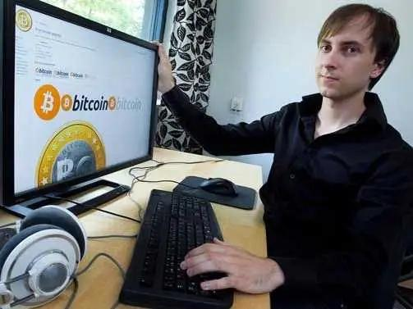

Slide 29

فروم بیت‌کوین

Slide 30


Slide 31


Slide 32
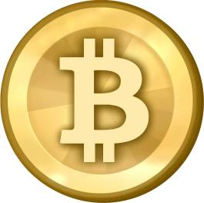

Slide 33


Slide 34


Slide 35


Slide 36


Slide 37

بلوک‌های پاتوشی و زمان‌سنجی معکوس (شماره بلوک/اکسترانانس)

Slide 38

برآورد درصد ساتوشی از شبکه
درصد شبکه

Slide 39

برآورد قدرت هش ساتوشی
هش ریت
میانگین روزانه هش ریت
مدل هش ریت خطی

Slide 40


Slide 41


Slide 42


Slide 43


Slide 44


Slide 45


Slide 46
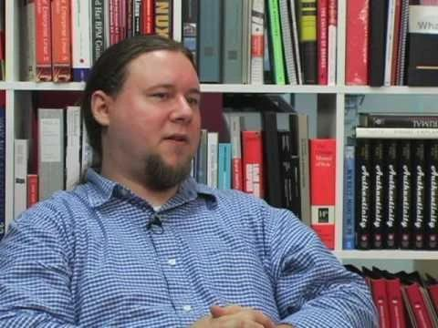

Slide 47


Slide 48


Slide 49

اکسترا نانس
تاریخ

Slide 50


Slide 51


Slide 52

"مقاله: آیا درباره بیت‌کوین‌ها اطلاعاتی دارید؟"
بیت‌کوین یک ارز الکترونیکی است که در سال ۲۰۰۹ توسط شخصی به نام ساتوشی ناکاموتو طراحی شده است. این ارز به دلیل ماهیت کاملاً غیرمتمرکز و همتا به همتای خود و استفاده هوشمندانه از مفاهیم پایه‌ای رمزنگاری، از سایر ارزهای الکترونیکی متمایز است. این ارز به نرم‌افزاری که به زبان C++ نوشته شده و تحت مجوز متن باز MIT منتشر شده است، وابسته است.

Slide 53


Slide 54

بیت‌کوین، ظهور ماشین‌ها.

Slide 55


Slide 56


Slide 57


Slide 58


Slide 59


Slide 60


Slide 61


Slide 62


Slide 63


Slide 64


Slide 65


Slide 66


Slide 67


Slide 68


Slide 69
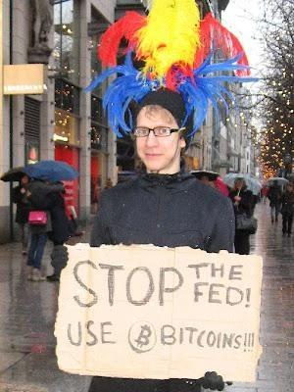

Slide 70

قیمت بیت‌کوین به دلار آمریکا

